Slide 1
Вртић Лептирић
Честитамо празник драгим суграђанима
13.04.2017.
Крушевац

Slide 2
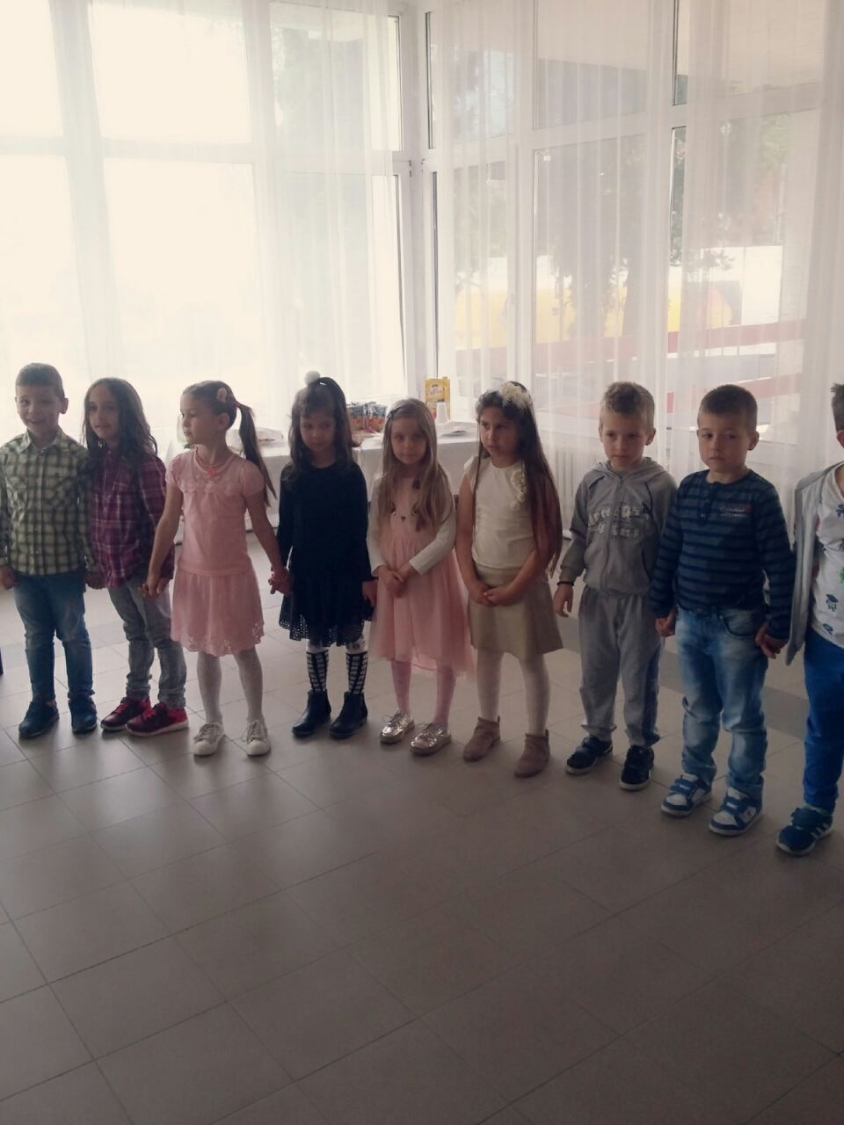
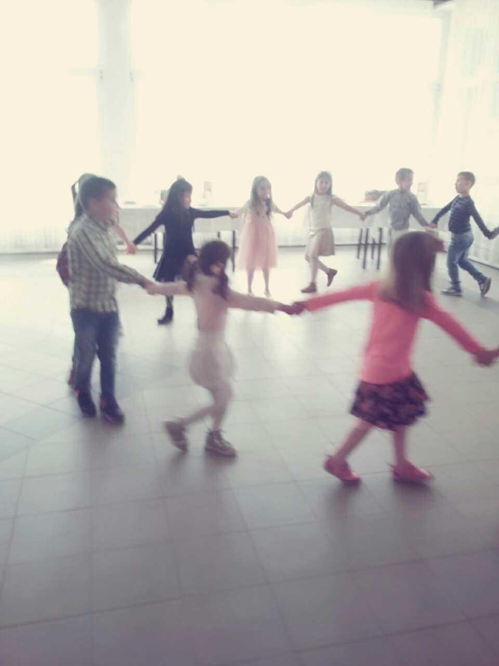
Деца старије вас.гр.,васпитачи:О.Ристић,Д.Збиљић и родитељи у посети најстаријим суграђанима у Геронтолошком центру .Честитамо празник.
Песма и игра доносе радост

Slide 3
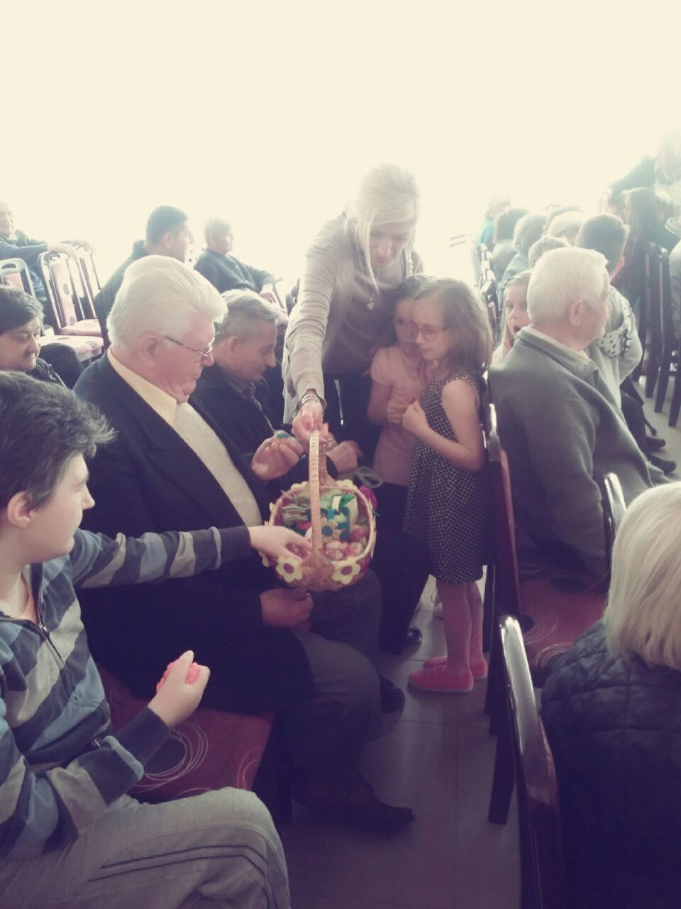
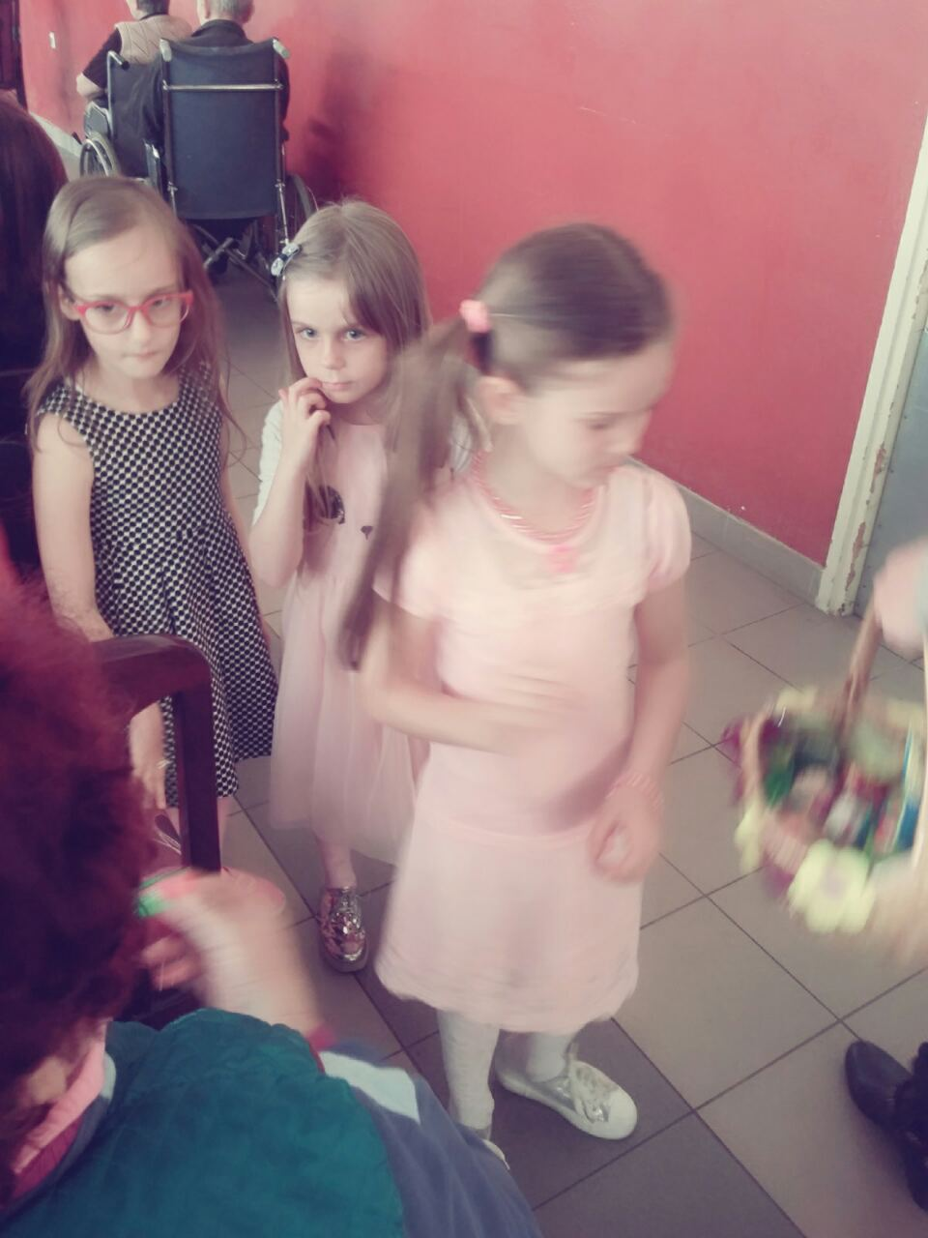
Радост даривања,срећан Васкрс

Slide 4
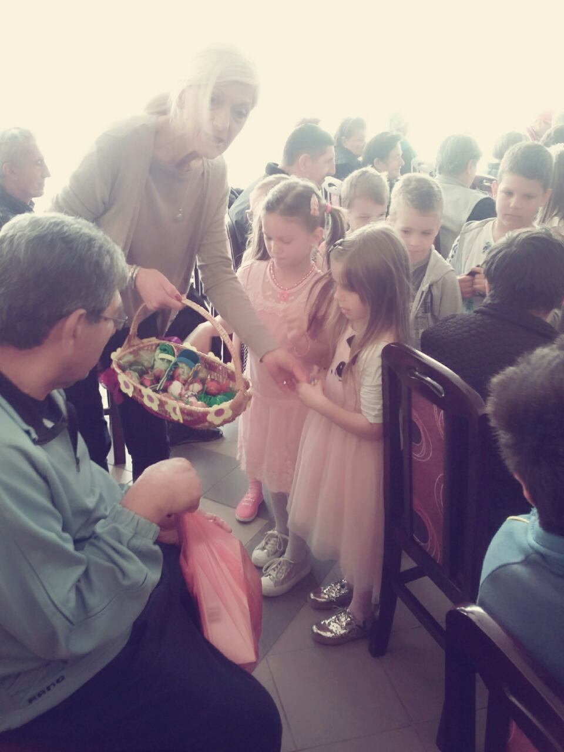
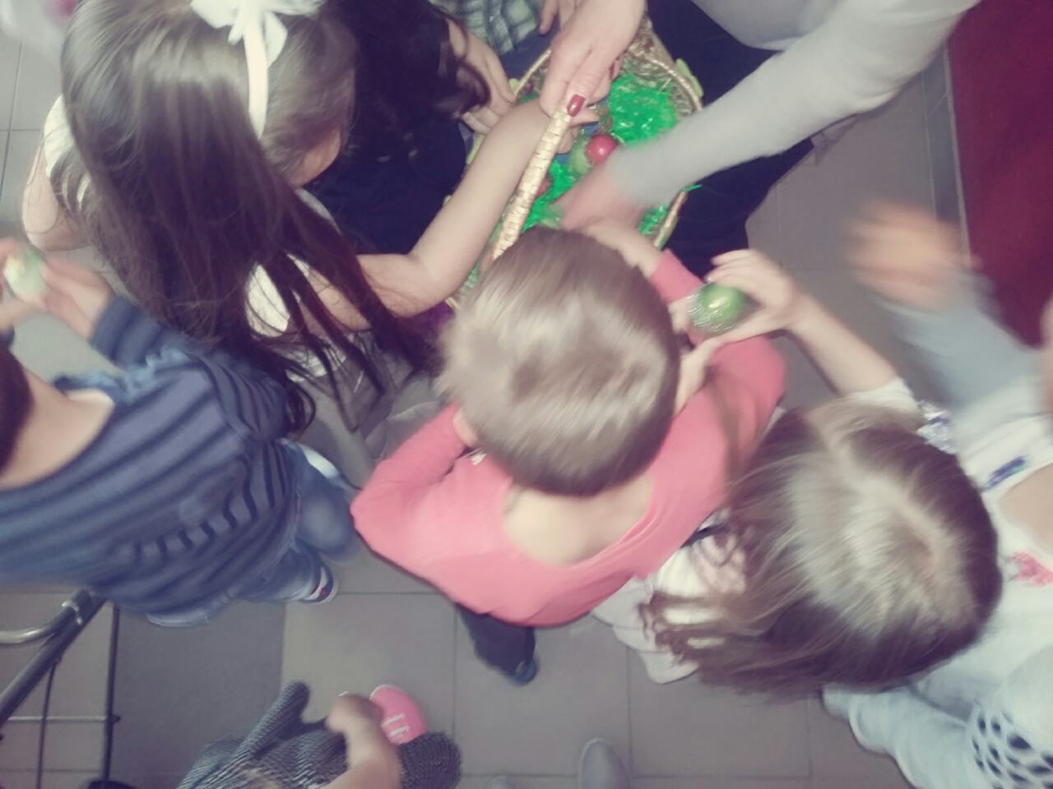
Радост даривања,срећан Васкрс

Slide 5
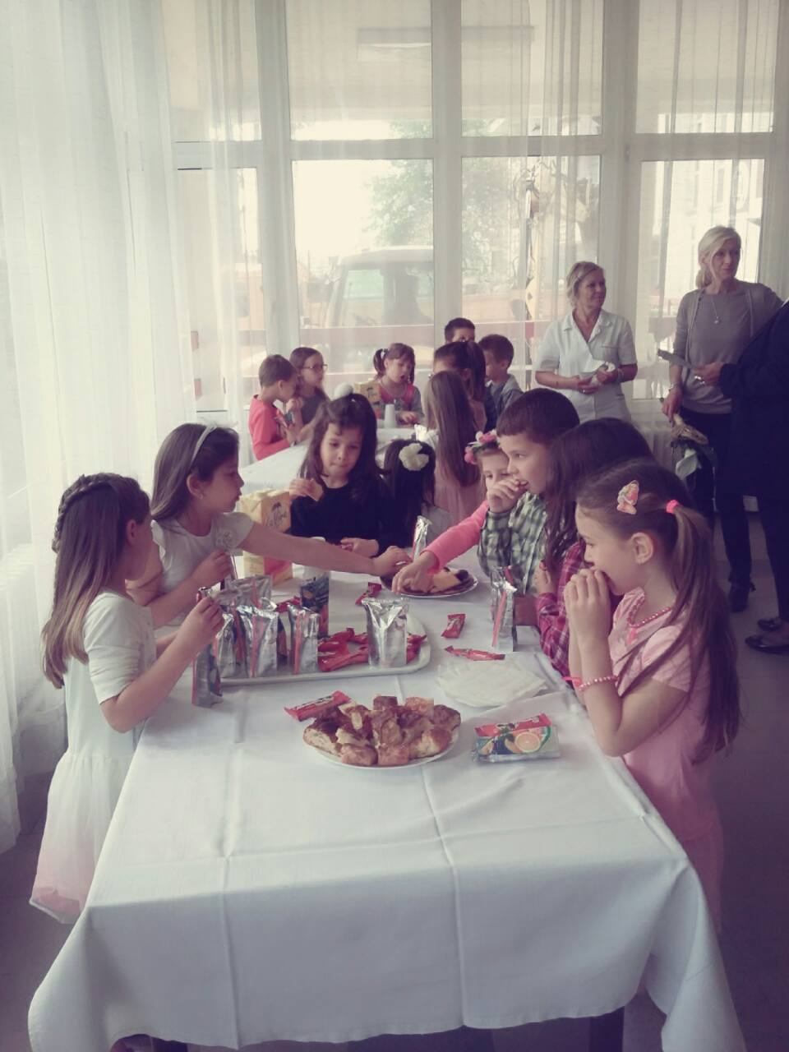
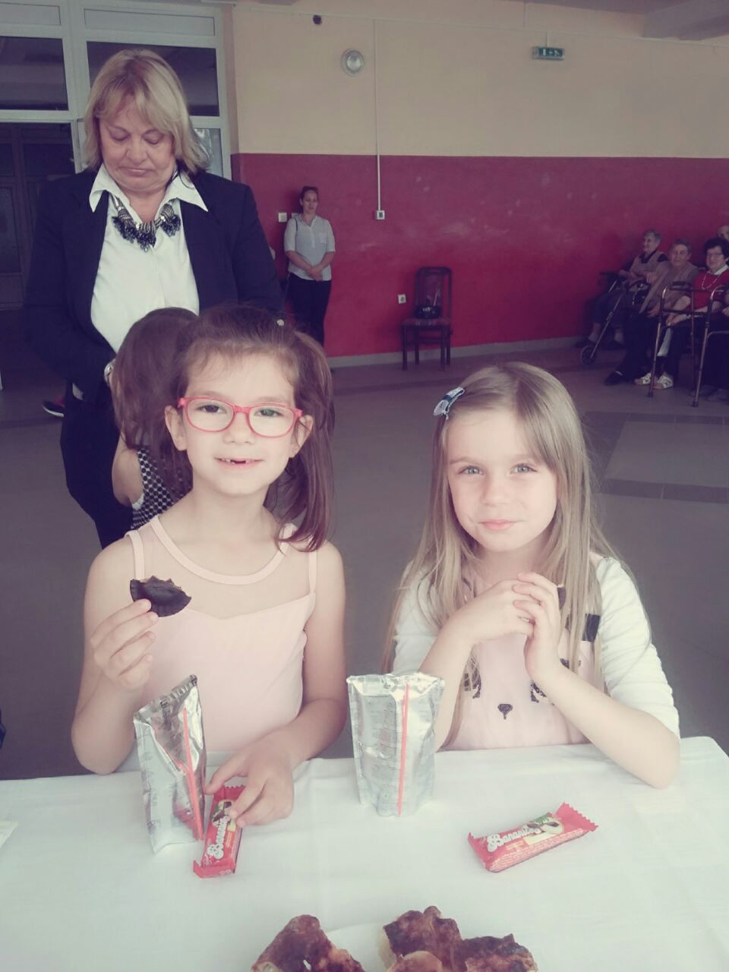
Послужење за драге госте

Slide 6
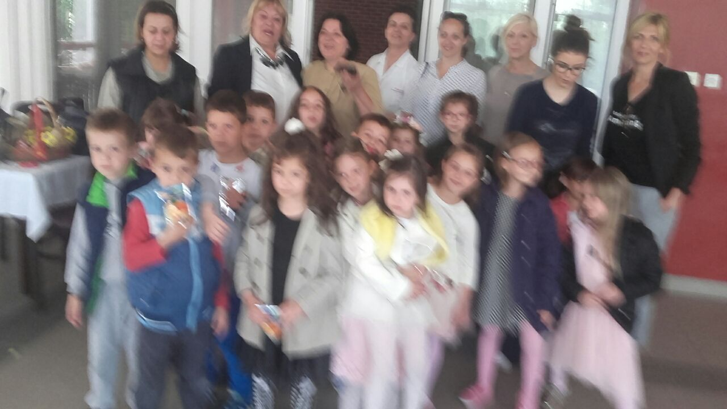
Успомена...

